Slide 1
位置センサを使用しない位置制御の研究
機械工学科5年
髙倉啓祐
中野 晋

Slide 2
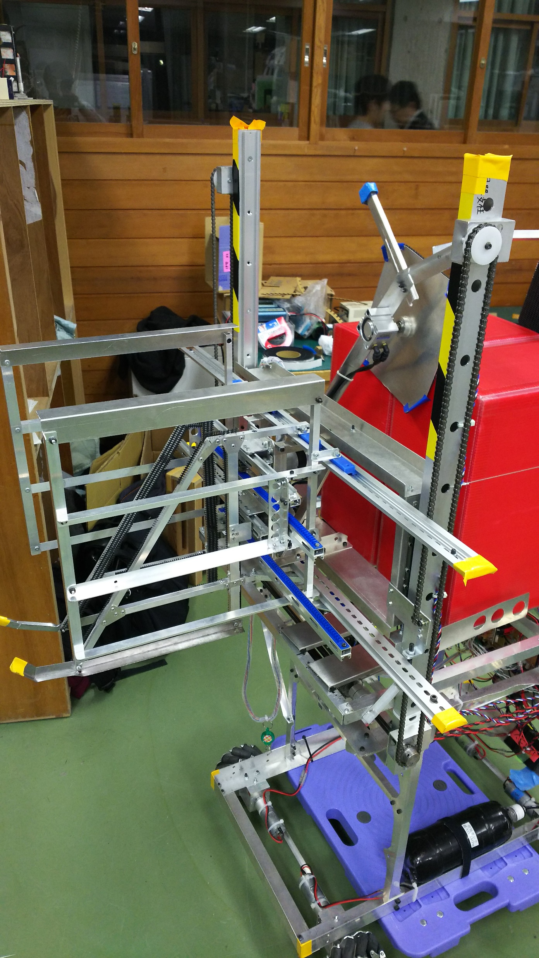
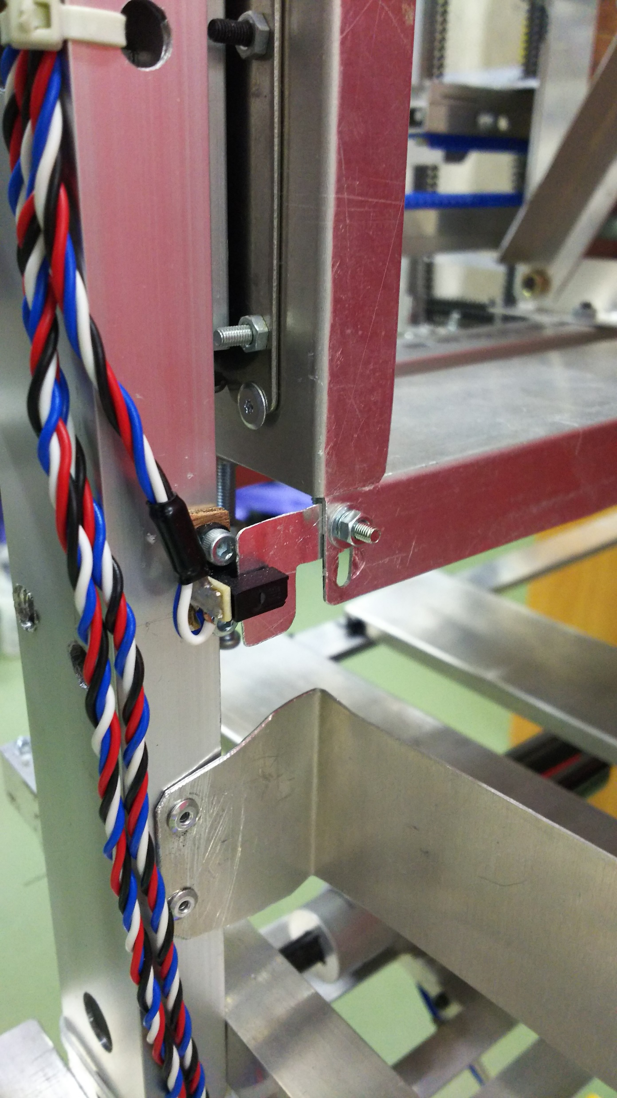
製作したリフト
リミットセンサ

Slide 3
任意の場所で停止させたい
リミットセンサー
ロータリーエンコーダ
センサー B
400mm
390mm
380mm
20mm
10mm
センサーA
0mm
M
M

Slide 4
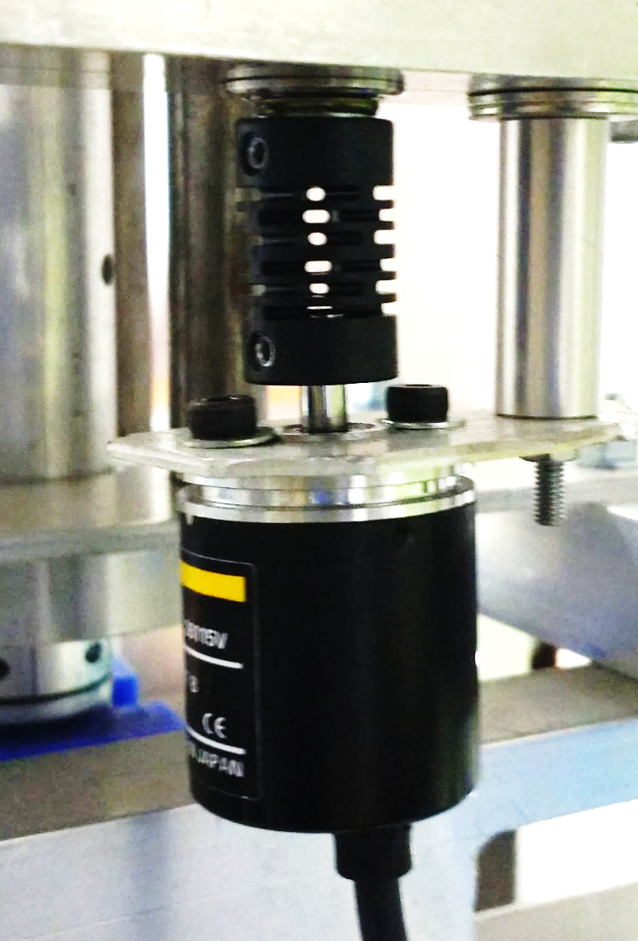
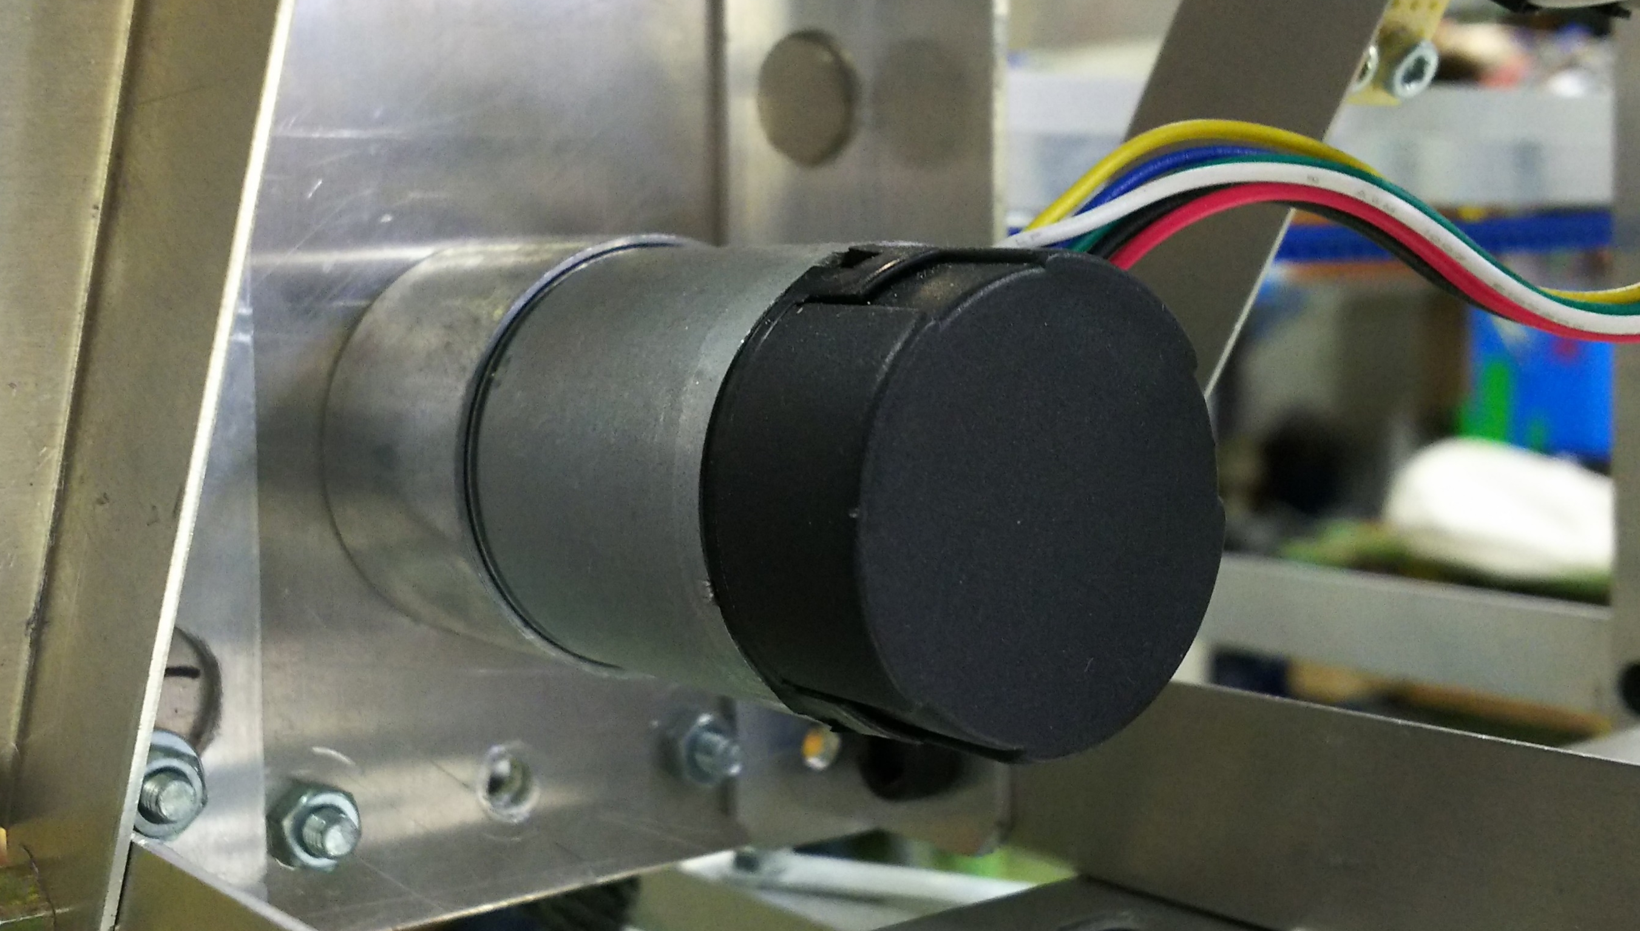
エンコーダの欠点
・エンコーダの入手
・取付用の部品を製作する必要がある
コスト（金, 時間, 人員）
がかかる
ロータリーエンコーダ
ロータリーエンコーダ一体型モータ

Slide 5
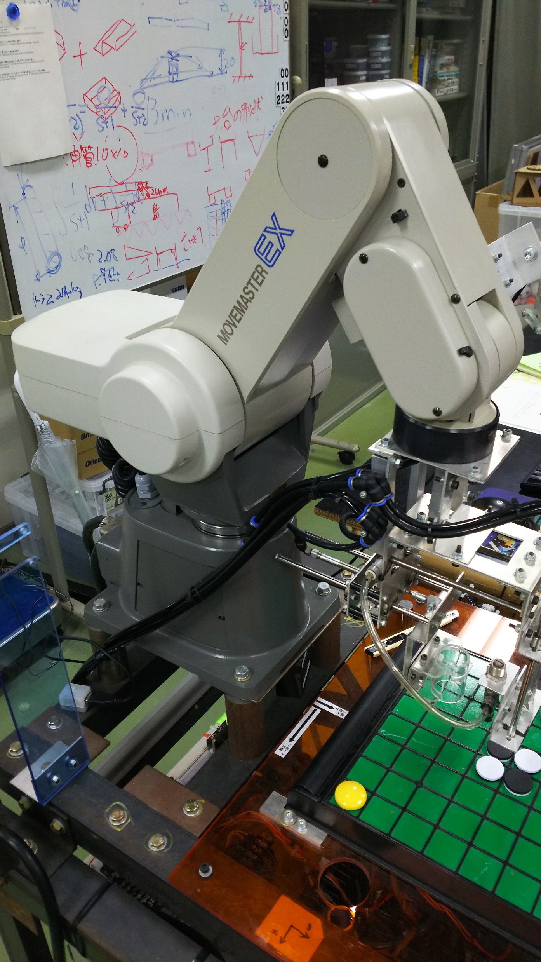
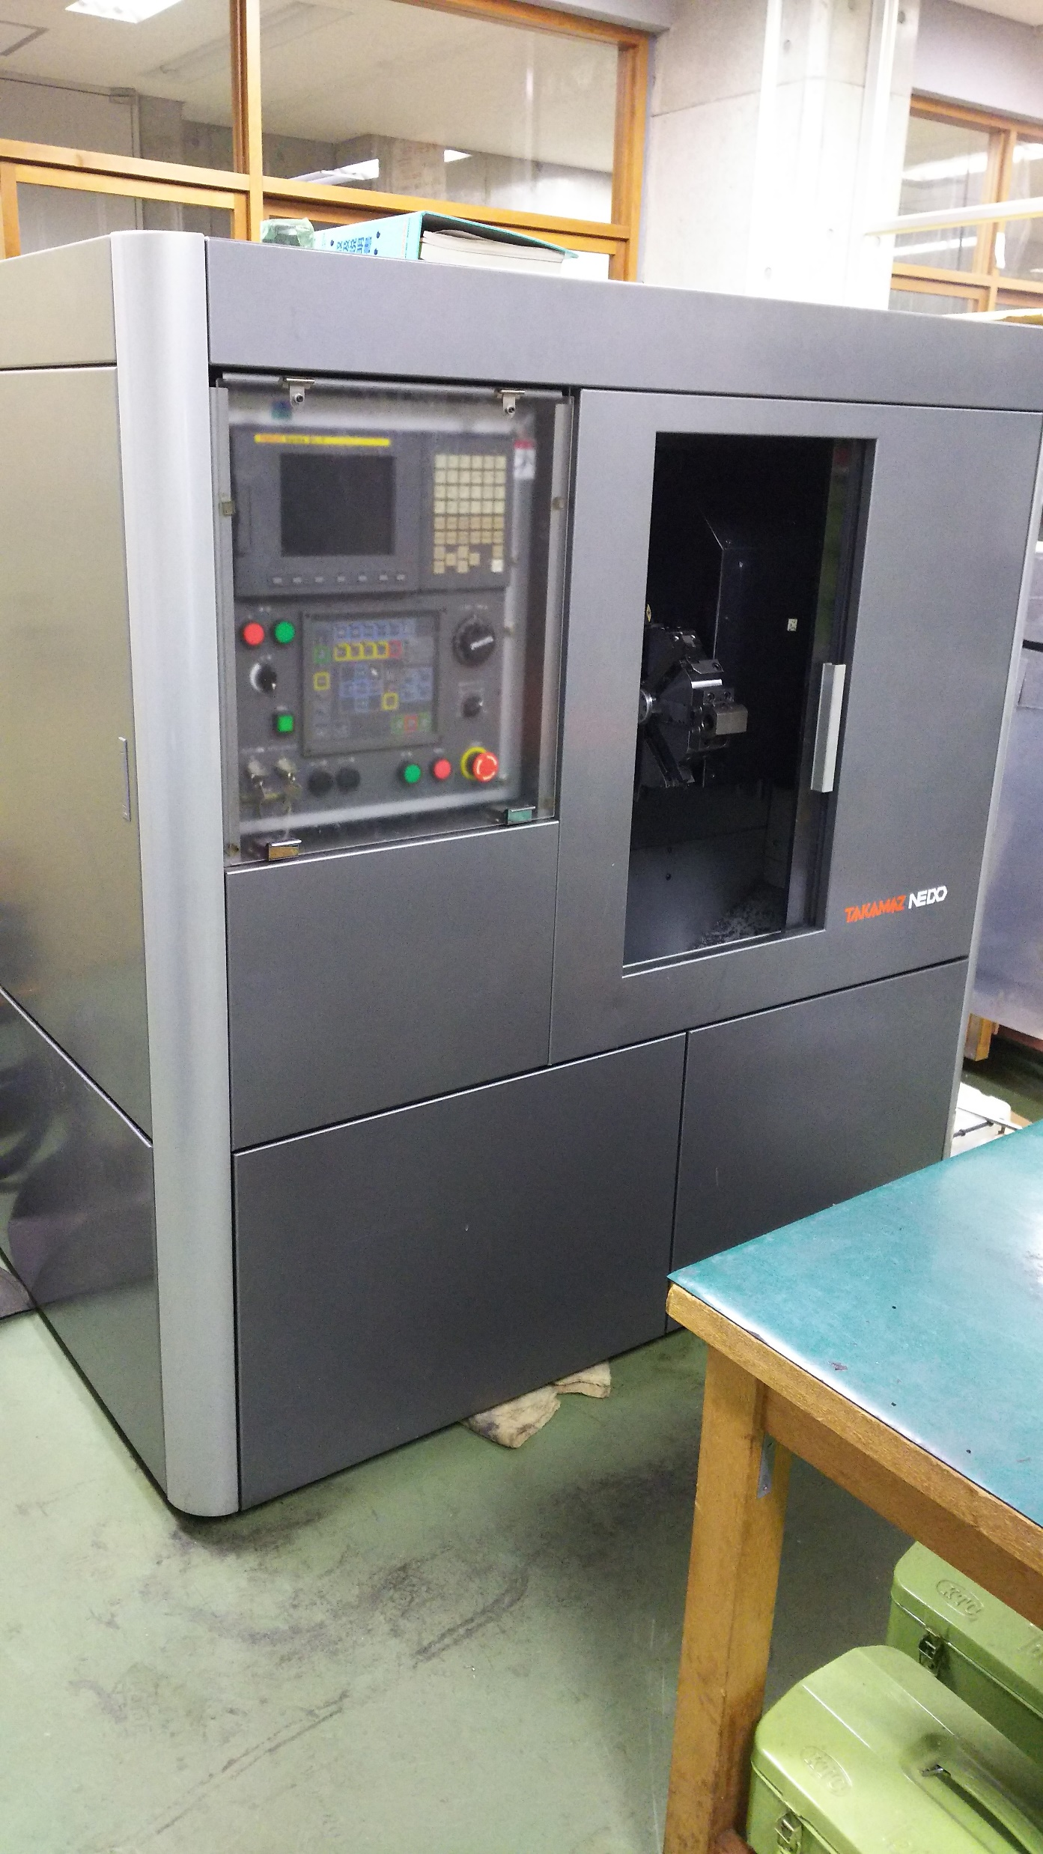
位置制御とは
目的の場所に対象を素早く正確にもっていく制御
位置をフィードバックして制御
ロボットアーム
ＮＣ工作機械

Slide 6
フィードバック制御とは
目がずれを認識
→足の力を調整
→ずれが補正される
前を向いて歩く
地面の状況
左右の脚力の違い
片手に重い荷物を持っていた
人にぶつかった
etc…
ながら歩きをする

Slide 7
センサレス制御の手法
モータ
電圧
電流
回転数
位置
∫

Slide 8
電流を検出して回転数を算出する
利点
・モーターの回路に割り込ませるだけで済む
・回路の取付には金属加工が必要ない
Vcc
M
I = E/R
I[A]
R[Ω]
E[v]
欠点
・電流計の選定、製作が必要
GND
電流計測回路

Slide 9
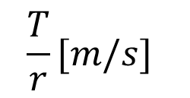
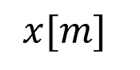
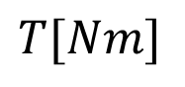

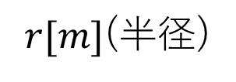
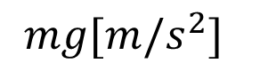
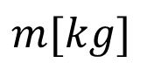
運動方程式
$$\frac{T}{r}[m/s]$$
$$m[kg]$$
$$m\dot{v}=\frac{T}{r}−mg$$
$$mg[m/s^{2}]$$
$$x[m]$$
$$T[Nm]$$
$r[m]$(半径)

Slide 10
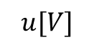
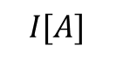
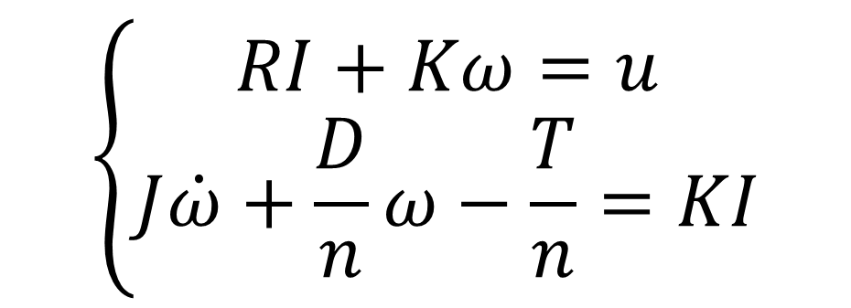
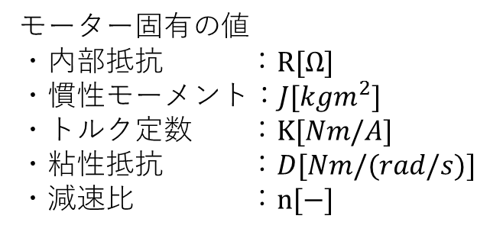
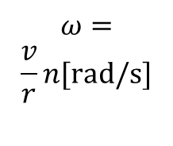
運動方程式
モーター固有の値
・内部抵抗 ：$R[Ω]$
・慣性モーメント：$J[kgm^{2}]$
・トルク定数 ：$K[Nm/A]$
・粘性抵抗 ：$D[Nm/(rad/s)]$
・減速比 ：$n[−]$
電圧の式と
トルクの式
$$I[A]$$
$$\left\{\begin{aligned}RI+Kω=u \\ J\dot{ω}+\frac{D}{n}ω−\frac{T}{n}=KI\end{aligned}\right.$$
$$u[V]$$
M
$$ω=$$
$$\frac{v}{r}n[rad/s]$$

Slide 11
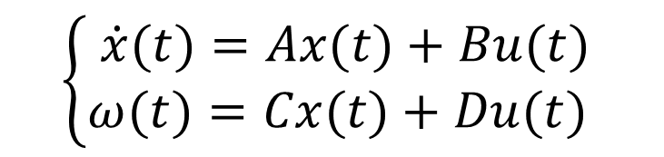

状態方程式とは
古典制御
現代制御
入力と出力の関係に着目
例
負荷のないモータに掛ける電圧と回転数の関係
内部状態を表現する
例
負荷のないモータに掛ける電圧によって内部状態（電流やトルク）が変化し、それによって回転数が変わる
$$\left\{\begin{aligned}\dot{x}(t)=Ax(t)+Bu(t) \\ ω(t)=Cx(t)+Du(t) \end{aligned}\right.$$
$$ω=Au(t)$$

Slide 12
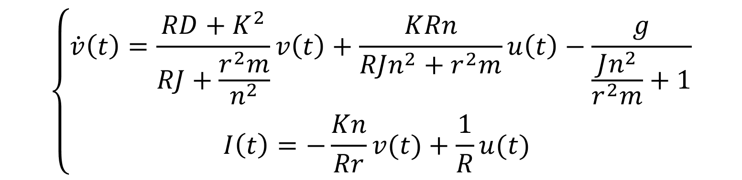
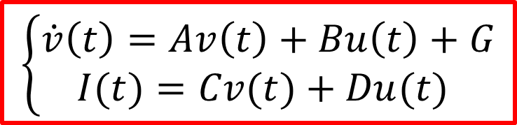
状態方程式に変換
$$\left\{\begin{aligned}\dot{v}\left(t\right)=\frac{RD+K^{2}}{RJ+\frac{r^{2}m}{n^{2}}}v\left(t\right)+\frac{KRn}{RJn^{2}+r^{2}m}u\left(t\right)−\frac{g}{\frac{Jn^{2}}{r^{2}m}+1} \\ I\left(t\right)=−\frac{Kn}{Rr}v(t)+\frac{1}{R}u(t) \end{aligned}\right.$$
定数を置き換え
$$\left\{\begin{aligned}\dot{v}\left(t\right)=Av\left(t\right)+Bu\left(t\right)+G \\ I(t)=Cv(t)+Du(t) \end{aligned}\right.$$

Slide 13
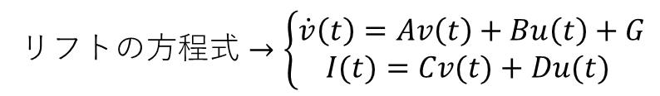
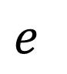
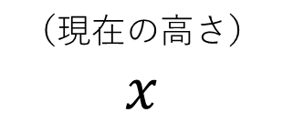
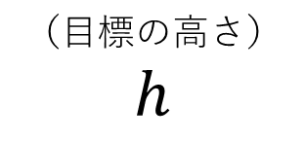
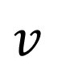
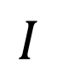
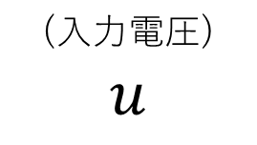
制御系設計
(入力電圧)
$$u$$
（目標の高さ）
$$h$$
（$現在の高さ）$
$$x$$
$$e$$
比例定数
リフト
$$I$$
速度推定器
$$v$$
∫
＋
－
リフト$の方程式→\left\{\begin{aligned}\dot{v}\left(t\right)=Av\left(t\right)+Bu\left(t\right)+G \\ I(t)=Cv(t)+Du(t) \end{aligned}\right.$

Slide 14
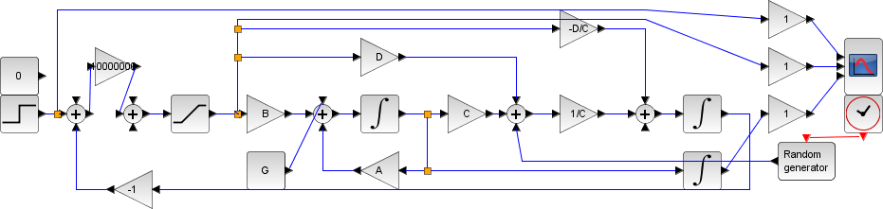
Xcosによるシミュレーション
目標値
電圧 を確認する
現在値

Slide 15
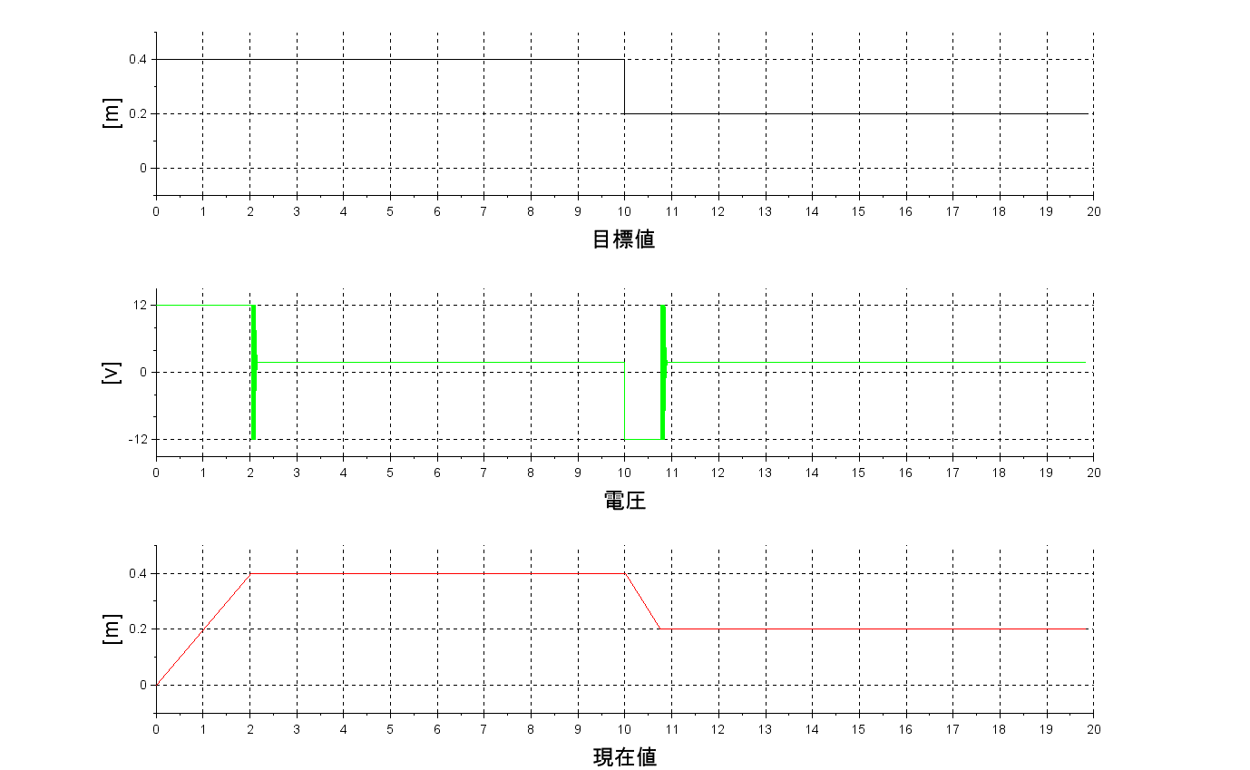
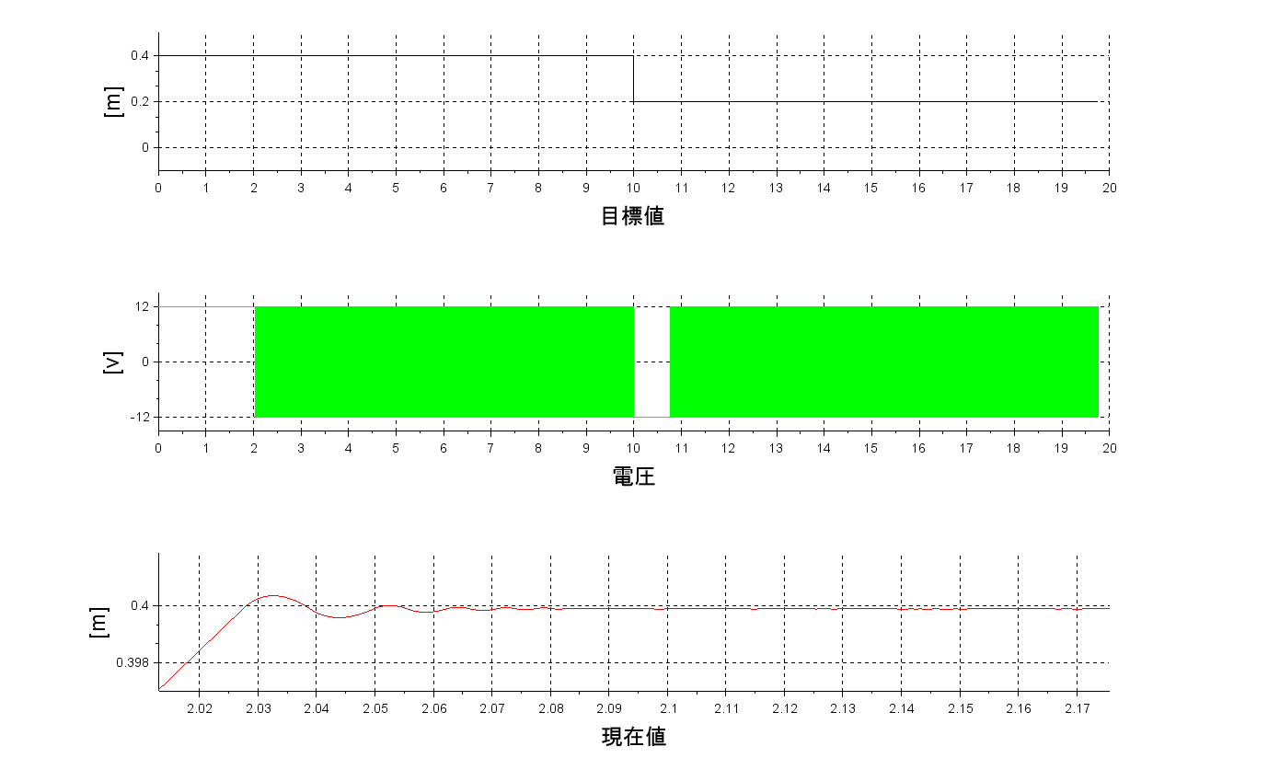
結果

Slide 16
おわりに
ノイズ対策
電流検出器での検出誤差
ドリフト対策
モデル化誤差

Slide 17
ここから先スライドはメモ帳

Slide 18
センサレス制御の手法
モータの「電流」と「電圧」と「回転数」には相関がある
→「電流」「電圧」が分かれば「回転数」が分かる
モータの「回転数」が分かれば「速度」が分かる
「速度」を積分すれば「位置」が求まる
→「電流」から「位置」が分かる

Slide 19
以前の問題
システムが安定しない
→ブロック線図、または運動方程式が間違っている
→状態方程式を修正したところ、安定した
モデル化誤差、検出誤差の補正方法
→着手できていない
→オブザーバはできた 検出誤差の影響は少ない モデル化誤差については不明

Slide 20
現在直面している問題
最適制御について
→

